Slide 1
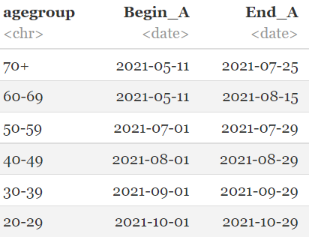
Simulações
O modelo foi calibrado ao período de 24/01/2021 a 10/05/2021. A partir desta data foram consideradas as seguintes simulações:
Simulação 1: consideramos 3 cenários de levantamento de medidas ao longo do verão e avaliamos o impacto da vacinação mediante cada cenário. As datas consideradas foram 14 de Junho, 14 de Julho e 14 de Agosto.
Simulação 2: consideramos que a partir de 14 de Junho vamos agir de acordo com as linhas vermelhas (estarmos confinados se atingirmos 245 camas em UCI).
Pressupostos:
80% de efetividade vacinal (homogénea);
95% de cobertura vacinal (>60 anos);
80% de cobertura vacinal (<60 anos);
A nova variante não afeta a transmissibilidade ou a efetividade vacina;
Indivíduos com <20 anos não são vacinados;
Tabela 1. Início e fim da vacinação em cada grupo etário.

Slide 2
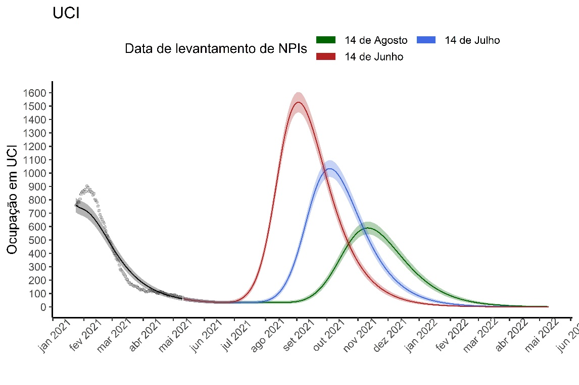
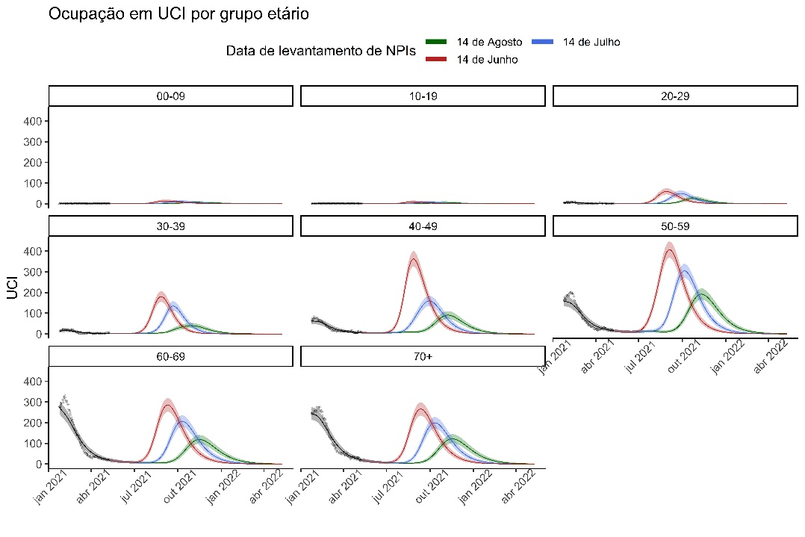
Simulação 1
Impacto vacinação (1 mês)
Impacto vacinação (2 meses)

Slide 3
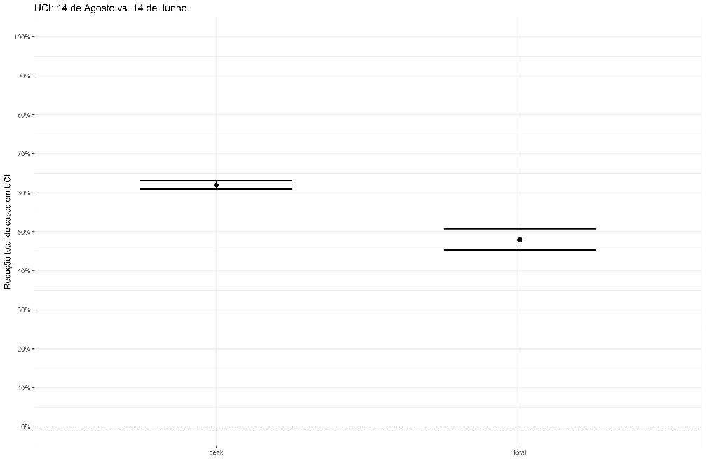
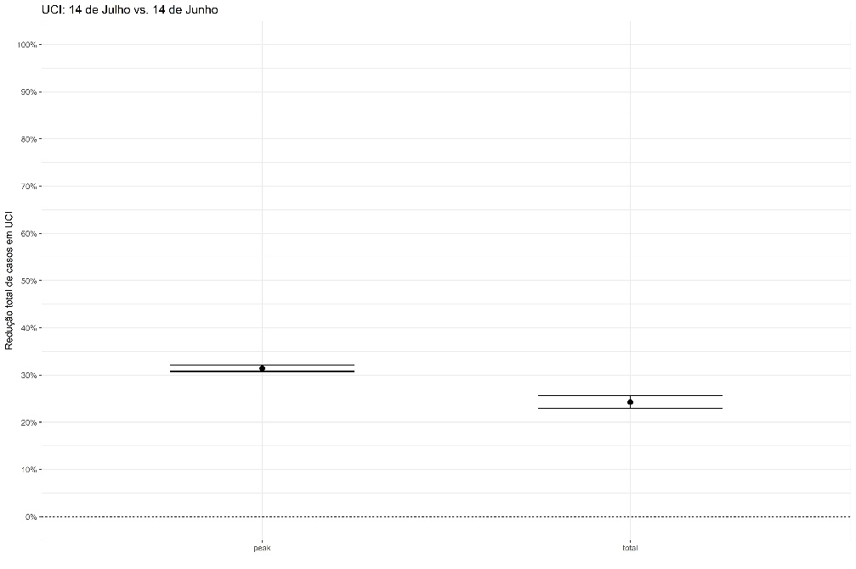
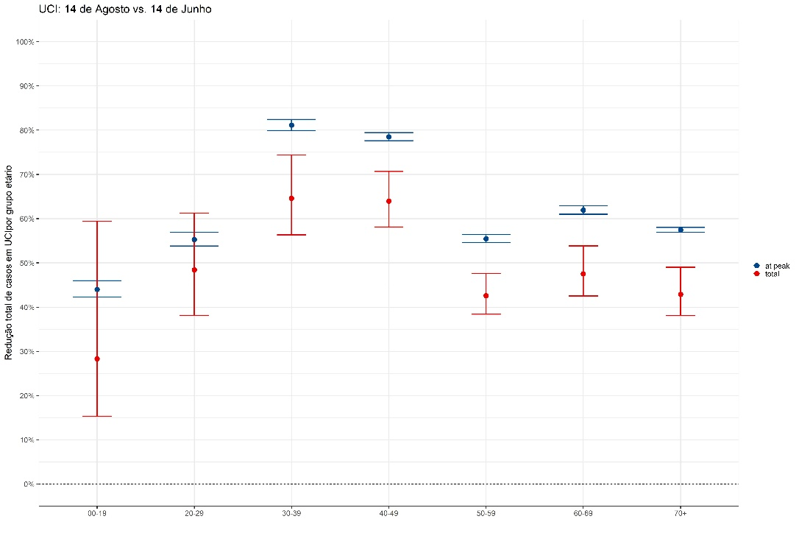
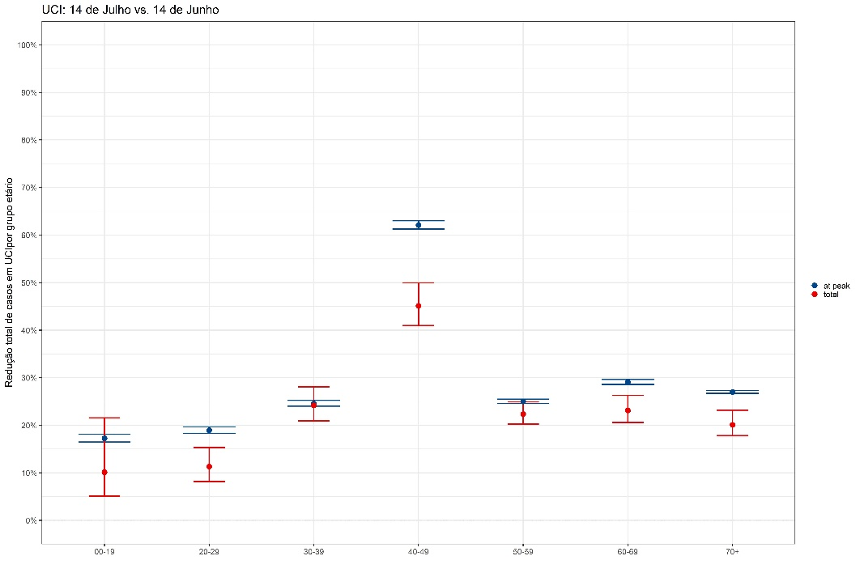
Simulação 2
Levantar medidas a 14 de Agosto vs.
14 de Junho.
Levantar medidas a 14 de Agosto vs.
14 de Junho.

Slide 4
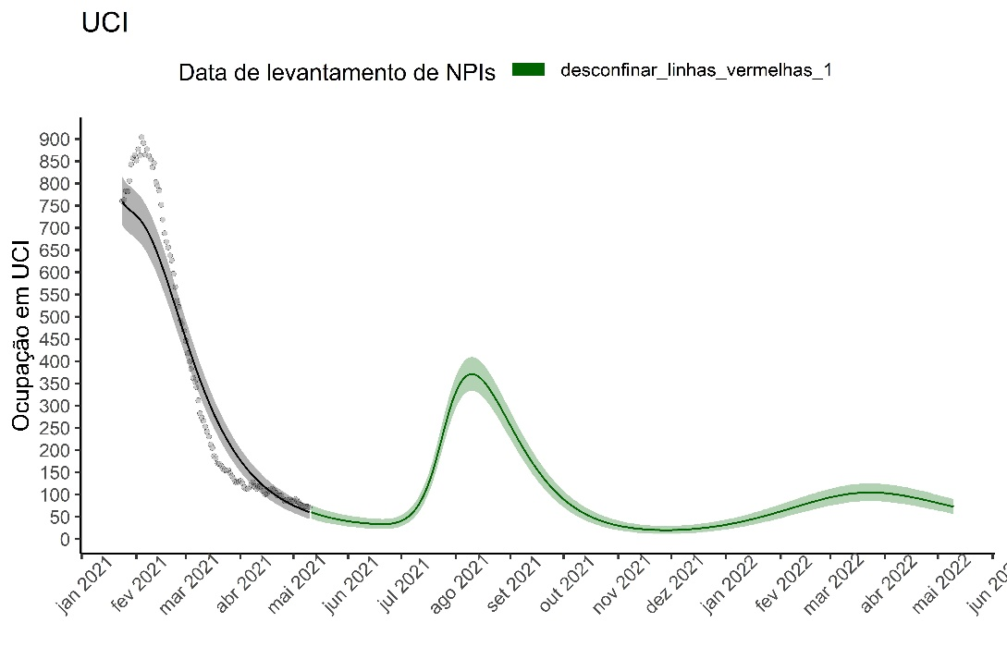
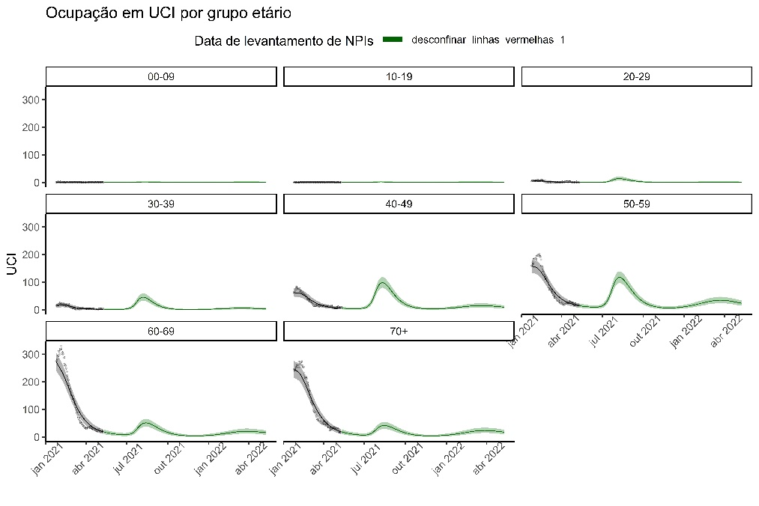
Simulação 2
Esta inversão é devido à implementação de NPIs face ao aumento dos casos em UCI
Espera-se uma nova onda de menor dimensão após a remoção das NPIs.

